Slide 1


Curso-Taller de Asesoría en la valoración de los dominios de la Atención Integrada para las Personas Mayores
(ICOPE, Integrated Care for Older People)
Cognición
Facultad de Estudios Superiores Zaragoza, UNAM
Unidad de Investigación en Gerontología
Dr. José Miguel Sánchez Nieto
Agosto, 2024

Slide 2
Contenido
I. Cambio cognitivo durante el envejecimiento
II. Enfermedades cognitivas durante el envejecimiento
III.Pruebas de evaluación cognitiva

Slide 3
I. Cambio cognitivo en el envejecimiento
Funciones cognitivas
Cognición | Funciones receptivas sensación percepción
 | Memoria y aprendizaje
 |  | Razonamiento
 | Pensamiento | Juicio
 |  | Abstracción
 | Funciones expresivas | Praxias
 |  | Lenguaje
Emoción | Trastornos de efecto primario
 | Sentimientos
 | Motivación
Funciones Ejecutivas | Iniciativa
 | Autocontrol
 | Planeación
 | Organización
 | Flexibilidad.

Slide 4
I. Cambio cognitivo en el envejecimiento
Funciones cognitivas en el envejecimiento
Autor | Procesamiento con información nueva | Procesamiento con información ya almacenada
Cattell (1963) | Inteligencia fluida | Inteligencia cristalizada
Baltes (1987) | Mecánica de la inteligencia | Pragmática de la inteligencia
Goldberg (2007) | Genio | Sabiduría
Craik y Bialystok (2006) | Mecanismos de control | Mecanismos de representación
Salthouse (2010) | Procesos de la inteligencia | Productos de al inteligencia

Slide 5
I. Cambio cognitivo en el envejecimiento
Información nueva
Atención
Cognición
Información almacenada
Memoria episódica
Memoria de trabajo
Velocidad de procesamiento

Slide 6
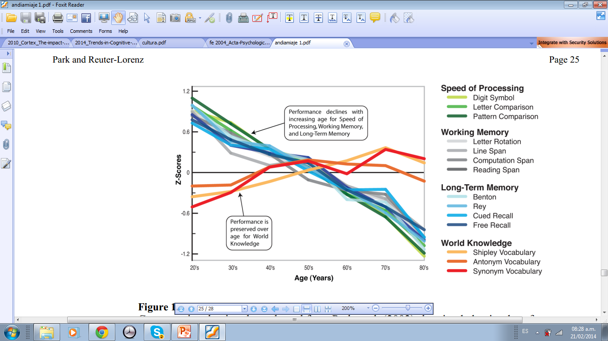
I. Cambio cognitivo en el envejecimiento
Pruebas relacionadas con los recursos de procesamiento
Puntuaciones estandarizadas
Pruebas relacionadas con conocimiento
Edad

Slide 7
II. Enfermedades cognitivas durante el envejecimiento
Corticales
Enfermedad de Alzheimer
Subcorticales
Demencia por cuerpos de Lewy
Enfermedad de Parkinson
Parálisis supranuclear progresiva
Demencias vasculares
Enfermedad de Creutzfeldt-Jakob
Demencia por VIH
Neuro sífilis
Enfermedad sistémica
Endocrinopatías
Encefalopatías tóxicas
Demencia postraumática
Neoplasias
Desmielinización
Demencia fronto-temporal
Atrofias corticales asimétricas

Slide 8
II. Enfermedades cognitivas durante el envejecimiento
Demencia Primaria
La demencia es
Manifestación principal
Las lesiones son
Forma parte del cuadro clínico
Corticales
Subcorticales

Slide 9
II. Enfermedades cognitivas durante el envejecimiento
Demencia secundaria
Vascular
Metabólica
Carenciales
Infecciones
Tóxicas
Trauma
Neoplasias
Desmielinizantes

Slide 10
II. Enfermedades cognitivas durante el envejecimiento
Deterioro cognitivo leve
Tipo amnésico:
Problemas de memoria subjetivos
Realiza actividades de la vida diaria
Rendimiento menor a 1.5 desviaciones estándar en un test de memoria
Tipo no amnésico:
Rendimiento menor a 1.5 desviaciones estándar en test cognitivo de proceso diferente en memoria
Trastorno neurocognitivo leve tipo:
Alzheimer
Cuerpos de lewy
Frontotemporal

Slide 11
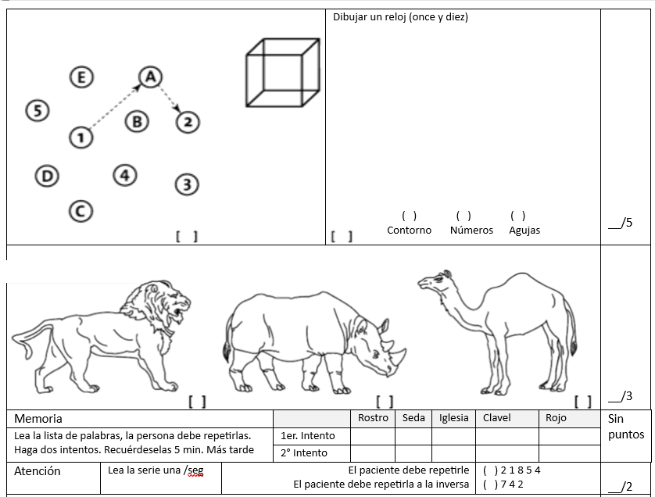
III. Pruebas de evaluación cognitiva.
MOCA

Slide 12
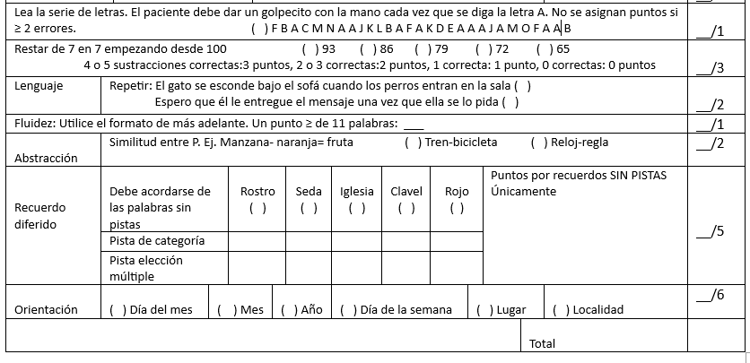
III. Pruebas de evaluación cognitiva.
MOCA

Slide 13
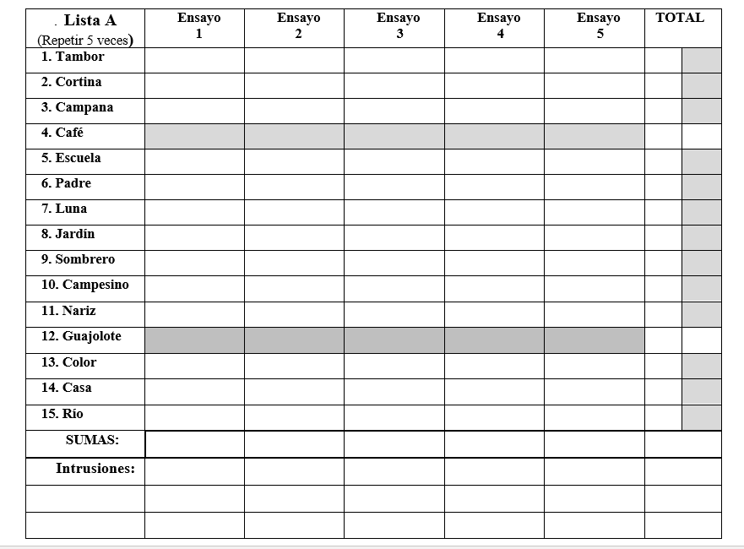
III. Pruebas de evaluación cognitiva.
Aprendizaje auditivo verbal de Rey

Slide 14
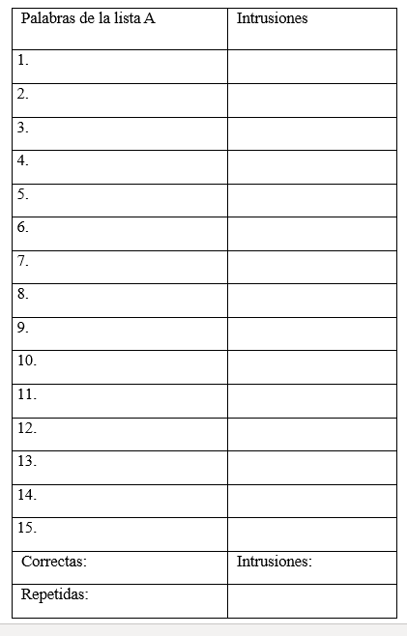
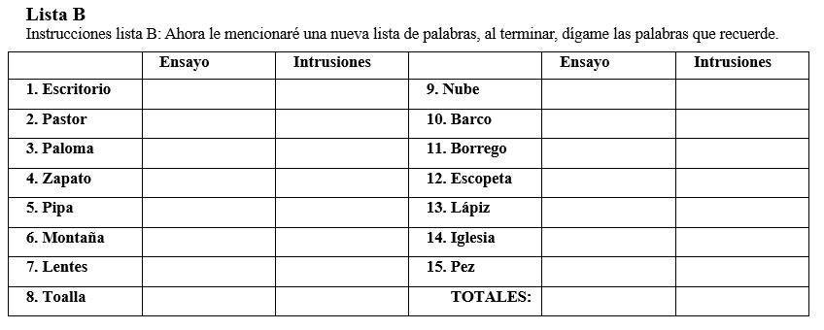
III. Pruebas de evaluación cognitiva.
Aprendizaje auditivo verbal de Rey
Ensayo 6 (después de lista B)
Ensayo 7 (20 minutos después)

Slide 15
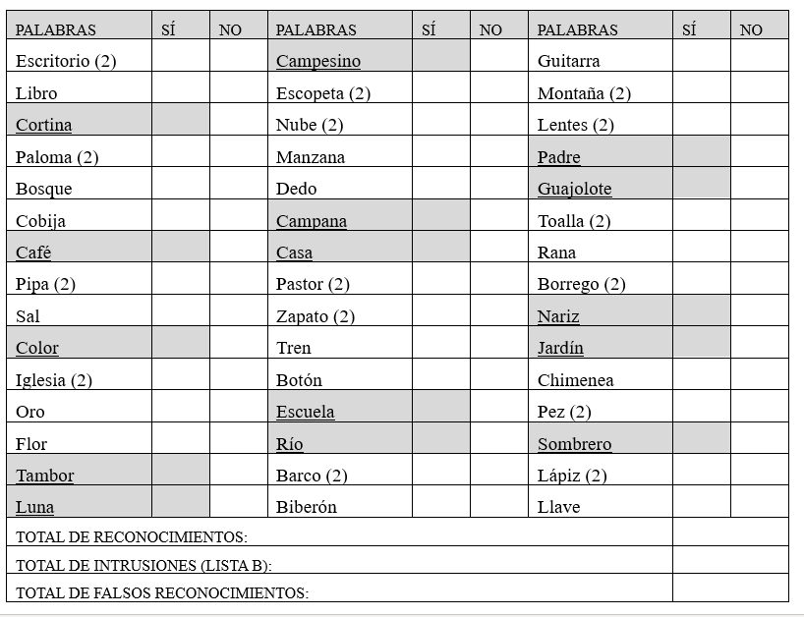
III. Pruebas de evaluación cognitiva.
Aprendizaje auditivo verbal de Rey
Reconocimiento

Slide 16
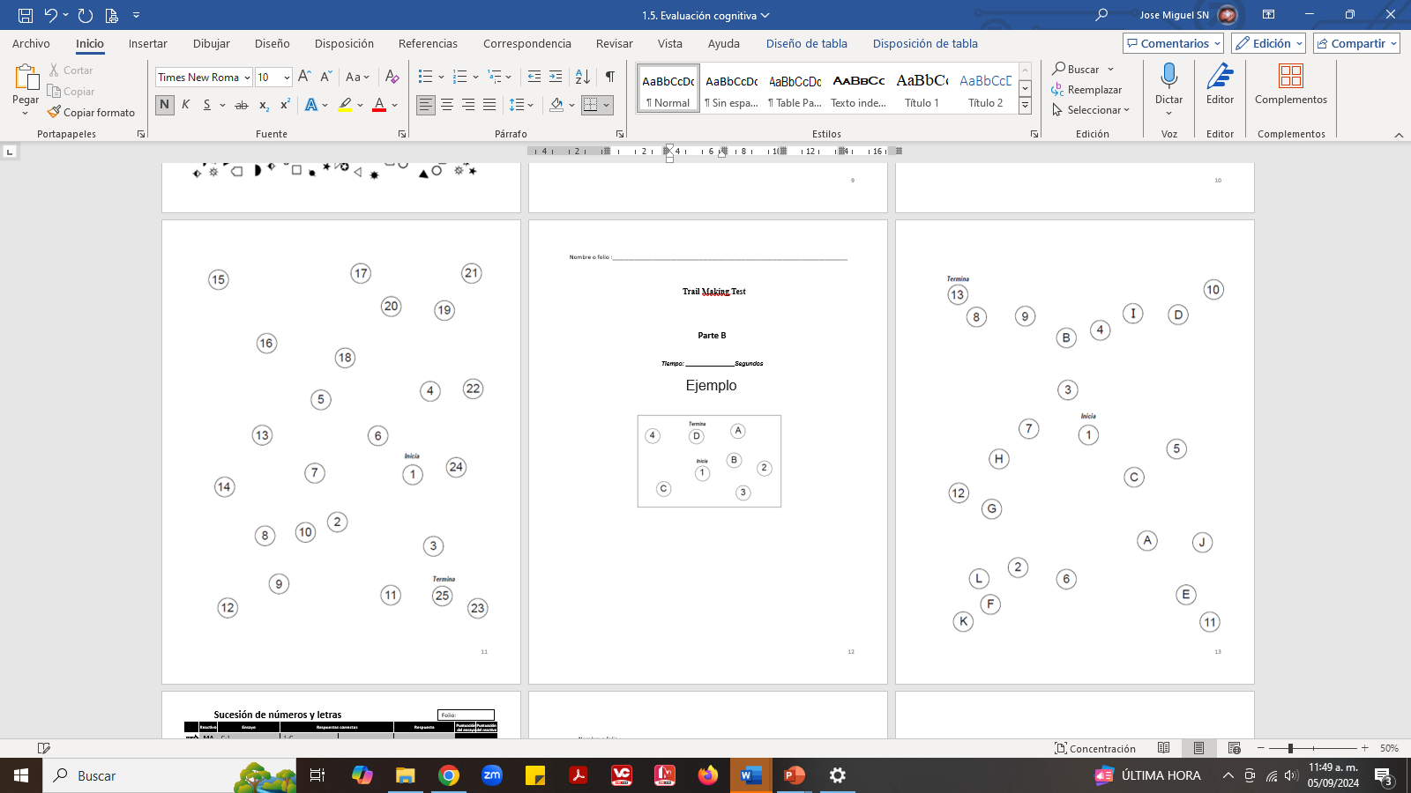
III. Pruebas de evaluación cognitiva.
Trail Making Test A y B

Slide 17
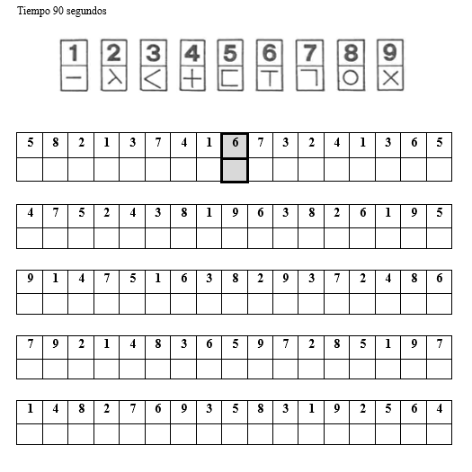
III. Pruebas de evaluación cognitiva.
Test de sustitución de símbolos y números

Slide 18
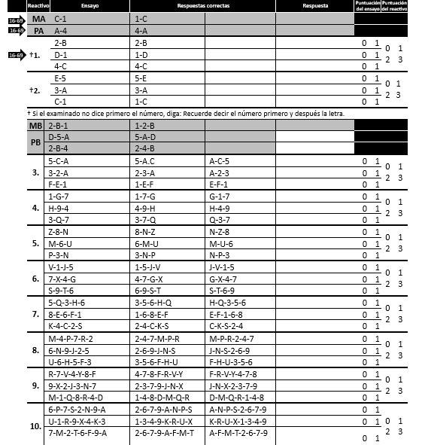
III. Pruebas de evaluación cognitiva.
Test de sucesión de números y letras

Slide 19
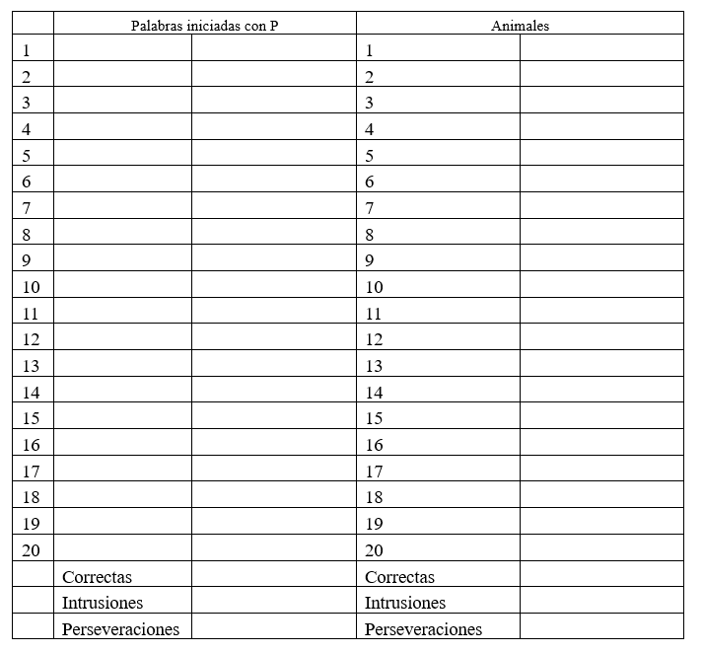
III. Pruebas de evaluación cognitiva.
Test de fluidez verbal

Slide 20
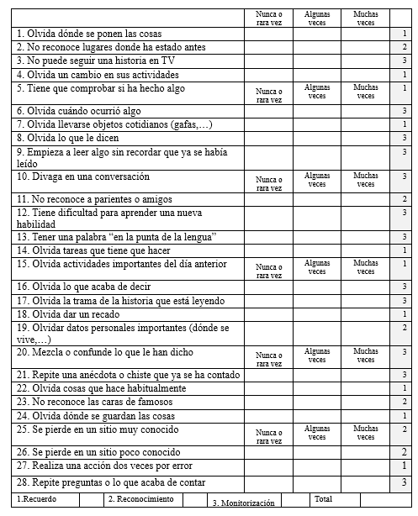
III. Pruebas de evaluación cognitiva.
Cuestionario de fallas de memoria de la vida cotidiana

